Slide 1
PHÒNG GIÁO DỤC VÀ ĐÀO TẠO HUYỆN PHÚ HÒA
TRƯỜNG THCS TRẦN HÀO
TRƯỜNG THCS TRẦN HÀO
TỔ: TOÁN – TIN - TD
CHÀO MỪNG QUÝ THẦY CÔ VỀ DỰ GIỜ VÀ CÁC EM HỌC SINH .
CHÀO MỪNG QUÝ THẦY CÔ VỀ THAM DỰ TIẾT DẠY MÔN TOÁN 6
BỘ SÁCH: CHÂN TRỜI SÁNG TẠO
GV: Nguyễn Thị Tường Vi
GV: Nguyễn Thị Tường Vi
BỘ SÁCH: CHÂN TRỜI SÁNG TẠO

Slide 2
KHỞI ĐỘNG
KHỞI ĐỘNG

Slide 3
Số nguyên a | 5 | -16 | -5 | 0 | -2024
Số đối của a | -5 | 16 | 5 | 0 | 2024
Một cái bắt tay của bạn bên cạnh

Slide 4
Số nguyên a | 5 | -16 | -5 | 0 | -2024
Số đối của a | -5 | 16 | 5 | 0 | 2024
Một tràng pháo tay

Slide 5
Số nguyên a | 5 | -16 | -5 | 0 | -2024
Số đối của a | -5 | 16 | 5 | 0 | 2024
Một ánh mắt thân thiết của bạn kế bên

Slide 6
Số nguyên a | 5 | -16 | -5 | 0 | -2024
Số đối của a | -5 | 16 | 5 | 0 | 2024
Để sắp xếp các số nguyên
5; -16; -5; 0; -2024 theo thứ tự tăng dần thì ta làm như thế nào?

Slide 7
a. Thế nào là hai số đối nhau?
b. Tìm số đối của mỗi số nguyên sau: 4; -16; -4; 0; -2021
Trả lời:
Hai số nguyên trên trục số nằm ở hai phía của điểm 0 và cách đều điểm 0 gọi là hai số đối nhau.
b.
So nguyên a | 4 | -16 | -4 | 0 | -2024
Số đối của a | -4 | 16 | 4 | 0 | 2024
Để sắp xếp các số nguyên
4; -16; -4; 0; -2021 theo thứ tự tăng dần thì ta làm như thế nào?

Slide 8
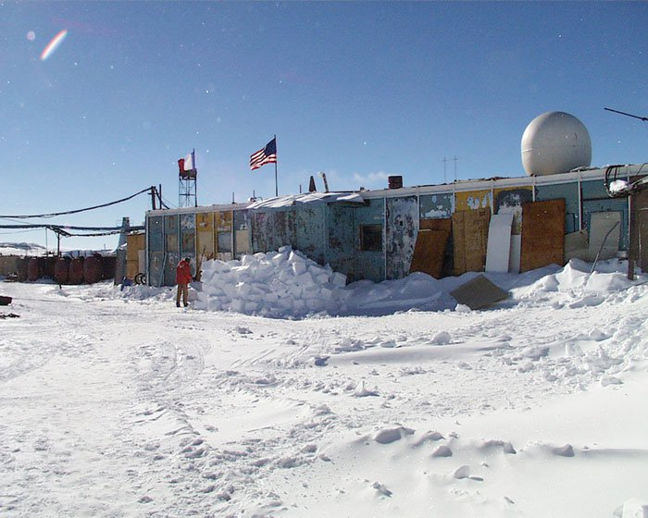
Tiết 36: Bài 2. Thứ tự trong tập hợp số nguyên
Làm thế nào để so sánh hai số nguyên âm?
Vostok (Vô-xtốc)
Ottawa (Ốt-ta-oa)
Nhiệt độ trung bình trong tháng Một ở nơi nào lạnh hơn?

Slide 9
Bài 2: Thứ tự trong tập hợp số nguyên
1. So sánh hai số nguyên
Ta đã biết trên tia số nằm ngang số 1 nằm bên trái số 2 thì ta nói 1 bé hơn 2 và ghi là 1 < 2, hoặc ta nói 2 lớn hơn 1 và ghi là 2 > 1
0
1
2
3
4
…
…
bên trái
bé hơn
Tương tự: Số – 5 nằm số – 4 vậy ta nói – 5 – 4 và ghi là – 5 – 4, hoặc ta nói - 4 - 5 và ghi là – 4 - 5
…
lớn hơn
…
…
<
>
Khi biểu diễn hai số nguyên a, b trên trục số nằm ngang, nếu điểm a nằm bên trái điểm b thì ta nói như thế nào?
Khi biểu diễn hai số nguyên a, b trên trục số nằm ngang, nếu điểm a nằm bên trái điểm b thì ta nói a nhỏ hơn b hoặc b lớn hơn a và ghi là: a < b hoặc b > a

Slide 10
Bài 2: Thứ tự trong tập hợp số nguyên
1. So sánh hai số nguyên
(học sgk trang 54).
Khi biểu diễn hai số nguyên a, b trên trục số nằm ngang, nếu điểm a nằm bên trái điểm b thì ta nói a nhỏ hơn b hoặc b lớn hơn a và ghi là: a < b hoặc b > a
a
0
b
Ví dụ 1:
4
Số – 5 nằm bên trái số – 4 vậy ta nói – 5 bé hơn – 4 và ghi là – 5 < – 4, hoặc ta nói - 4 lớn hơn - 5 và ghi là – 4 > - 5
Tương tự: 4 0; – 3 0; - 5 2 ; - 4 - 1
?
?
?
?
>
<
<
<

Slide 11
Bài 2: Thứ tự trong tập hợp số nguyên
1. So sánh hai số nguyên
Tương tự: 4 0; – 3 0; - 5 2 ; - 4 - 1
>
<
<
<
4
Nhận xét:
Số nguyên âm
Số nguyên dương
Mọi số nguyên dương đều lớn hơn 0.
Mọi số nguyên âm đều nhỏ hơn 0.
Mọi số nguyên âm đều nhỏ hơn bất kỳ số nguyên dương nào.
Với hai số nguyên âm, số nào có số đối lớn hơn thì số đó nhỏ hơn.
Thực hành:
So sánh các cặp số nguyên sau:
Giải:
a) – 10 < – 9 ;
b) 2 > – 15 ;
c) 0 > – 3

Slide 12
GIẢI CỨU

Slide 13
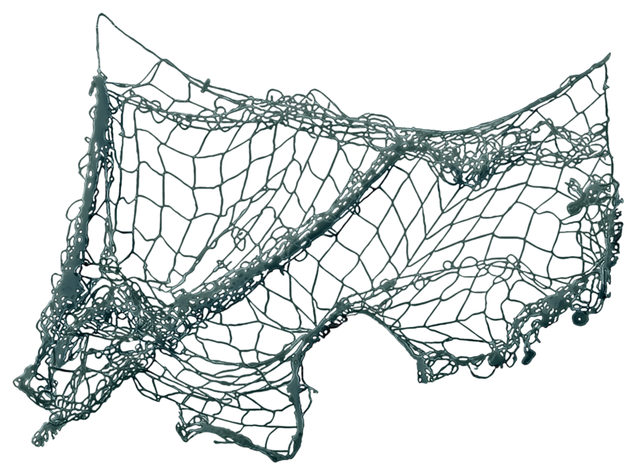
Cho số nguyên a > 2. Vậy a là:
A. Số nguyên âm
B. Số 0
C. Số nguyên dương

Slide 14
Cho số nguyên b < - 7. Vậy b là:
A. Số nguyên dương
B. Số nguyên âm
D. số 0

Slide 15
Cho số nguyên c, biết -1< c < 1. Vậy c là:
Số nguyên dương
B. Số nguyên âm
C. Số 0

Slide 16
Sắp xếp các số nguyên – 5; 4; -2; 0; 2 theo thứ tự tăng dần.
A. 0; -5; -2; 2; 4
C. -5; -2; 0; 2; 4
B. -2; -5; 0; 2; 4
D. 0; -2; -5; 2; 4
Việc xếp thứ tự các số nguyên có rất nhiều ứng dụng trong thực tế.

Slide 17
Bài 2: Thứ tự trong tập hợp số nguyên
1. So sánh hai số nguyên
2. Thứ tự trong tập hợp số nguyên

Slide 18
Bài 2: Thứ tự trong tập hợp số nguyên
1. So sánh hai số nguyên
2. Thứ tự trong tập hợp số nguyên
Ví dụ 2: Dựa vào bảng sau, em hãy cho biết công trình xây dựng nào được hoàn thành trước?
(Nguồn: http://kientrucvietnam.org.vn/)

Slide 19
Bài 2: Thứ tự trong tập hợp số nguyên
2. Thứ tự trong tập hợp số nguyên
Giải:
Năm 2560 TCN viết dưới dạng số nguyên là -2560
Năm 2018 viết dưới dạng số nguyên là 2018
Ta có – 2560 < 2018
Vậy công trình Kim tự tháp Kheops, Ai Cập hoàn thành trước.

Slide 20
Bài 2: Thứ tự trong tập hợp số nguyên
2. Thứ tự trong tập hợp số nguyên
Vận dụng 2:
Hãy sắp xếp các sinh vật biển sau theo thứ tự giảm dần độ cao của môi trường sống
GIẢI:
(Nguồn: https://vi. wikipedia.org/wiki/)
Ta có – 180 > - 1000 > - 4000 > - 6000
Vậy thứ tự giảm dần độ cao của môi trường sống:
Cá cờ xanh, cá hố, cá đèn, sao biển

Slide 21
Bài 2: Thứ tự trong tập hợp số nguyên
Khi biểu diễn hai số nguyên a, b trên trục số nằm ngang, nếu điểm a nằm bên trái điểm b thì ta nói a nhỏ hơn b hoặc b lớn hơn a và ghi là: a < b hoặc b > a
a
0
b
Mọi số nguyên dương đều lớn hơn 0.
Mọi số nguyên âm đều nhỏ hơn 0.
Mọi số nguyên âm đều nhỏ hơn bất kỳ số nguyên dương nào.
Với hai số nguyên âm, số nào có số đối lớn hơn thì số đó nhỏ hơn.

Slide 22
LUYỆN TẬP
Bài 2: Thứ tự trong tập hợp số nguyên
Bài 1 ( trang 57 SGK). So sánh các cặp số sau:
Các em giải bài tập 1/57/sgk thông qua trò chơi FIGHT COVID-19

Slide 23
Bài 2: Thứ tự trong tập hợp số nguyên
Bài 5 ( trang 57 SGK). Sắp xếp theo thứ tự từ thấp đến cao nhiệt độ (⁰C) mùa đông tại các địa điểm ở bảng sau
Các địa điểm của nước Mĩ | Nhiệt độ
Hawaii (Ha–oai) | 12 ⁰C
Montana (Môn– ta–na) | -2 ⁰C
Alaska (A-la-xca) | -51 ⁰C
New York (Niu Oóc) | -15 ⁰C
Florida (Phlo-ri-đa) | 8 ⁰C
Giải: Sắp xếp theo thứ tự từ thấp đến cao nhiệt độ (⁰C) như sau: –51 ºC < – 15 ºC < –2 ºC < 8 ºC < 12 ºC.
Vậy các địa điểm có nhiệt độ theo thứ tự từ thấp đến cao lần lượt là: Alaska ; New York; Montana; Florida ; Hawaii.

Slide 24
Bài 2: Thứ tự trong tập hợp số nguyên
Hãy liệt kê các phần tử của mỗi tập hợp sau:
Nhóm 1:
Nhóm 2:
Nhóm 3:
Nhóm 4:

Slide 25
Bài 2: Thứ tự trong tập hợp số nguyên
Hãy liệt kê các phần tử của mỗi tập hợp sau:
Nhóm 1:
Nhóm 2:
A = {-4; -3; -2; -1}
B = { -2; -1; 0; 1; 2}
Nhóm 3:
Nhóm 4:
C = { -2; -1; 0}
D = {0; 1; 2; 3; 4; 5}

Slide 26
Bài 2: Thứ tự trong tập hợp số nguyên
Cho tập hợp A = {4; -3; 7; -12}.
a/ Viết tập hợp B bao gồm các phần tử của A và các số đối của chúng.
b/ Viết tập hợp C bao gồm các phần tử lớn hơn các phần tử của A một đơn vị.
Giải:
a/ B = {4; -3; 7; -12; -4; 3; -7; 12}
b/ C = {5; -2; 8; -11}

Slide 27
HƯỚNG DẪN TỰ HỌC
a/ Bài vừa học:
- Ô lại lý thuyết theo sgk
- Hoàn thành các bài tập: 2; 3; 4(a, c) trang 56 sgk.
b/Bài sắp học: “ Phép cộng và phép trừ số nguyên”.
- Đọc trước bài, xem lại cách tìm số đối của một số nguyên
KHỞI ĐỘNG

Slide 28
CẢM ƠN QUÝ THẦY CÔ VÀ CÁC EM HỌC SINH, CHÚC SỨC KHỎE .

